Slide 1
إِعْلَانُ رِحْلَةِ عُمْرَة
Dr. Ehab Atta

Slide 2
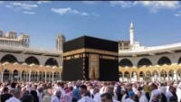
https://www.youtube.com/watch?v=v5_oBS3eWUw

Slide 3
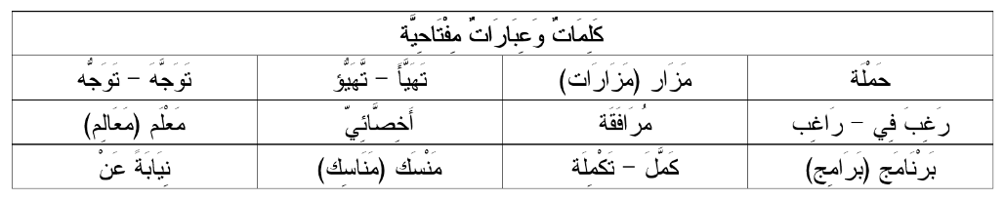

Slide 4
إعلان رحلة عمرة
تتشرف شركة الرواحل للسفر والسياحة الإعلان عن برنامج العمرة المفردة لهذا العام لشهر رجب وشعبان. السفر من مطار بغداد الدولي إلى مطار المدينة المنورة، والعودة من مطار جدة إلى مطار بغداد.
برنامج العمرة المباشرة
الإقامة في المدينة المنورة لمدة أربع ليالٍ.
اليوم الأول: الوصول والسكن قرب المسجد النبوي، وزيارة مسجد رسول الله صلى الله عليه وآله وسلم.
اليوم الثاني: زيارة أئمة البقيع ومتحف القرآن الكريم.
أما اليوم الثالث: زيارة المساجد السبعة، مسجد القبلتين، ومسجد قباء.
أما اليوم الرابع: الذهاب إلى المزارات الدينية في المدينة وتشمل: قبر حمزة، وشهداء أحد.
أما اليوم الخامس: التهيؤ والاستعداد للذهاب إلى الميقات.

Slide 5
الإقامة في مكة المكرمة لمدة ستة ليالٍ
اليوم الأول: الوصول والسكن قرب الحرم المكي الشريف، ومن ثم التوجه لتكملة باقي المناسك.
اليوم الثاني: زيارة جماعية إلى الحرم المكي الشريف. شرح معالم الحرم.
أما اليوم الثالث: الذهاب إلى مزارات مكة المكرمة، وتشمل: جبل ثور، جبل الرحمة في عرفات، المزدلفة، منى، جبل النور، وغار حراء.
أما اليوم الرابع: الذهاب إلى مسجد التنعيم للراغبين بأداء عمرة مفردة نيابة عمن يريدون.
أما اليوم الخامس: استراحة وتسوق حر.
اليوم السادس: طواف الوداع والعودة إلى بغداد.
يتم تقديم ثلاث وجبات طعام بنظام بوفيه مفتوح.
مرافقة الحملة: دكتور أخصائي مع عيادة طبية، ومصور فيديو وفوتوغراف.
شركة الرواحل نتمنى لكم رحلة طيبة.

Slide 6


